Slide 1
Внеклассное мероприятие «Математика в литературе, искусстве и биологии»

Slide 2
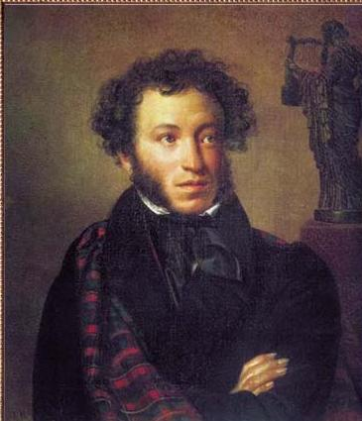
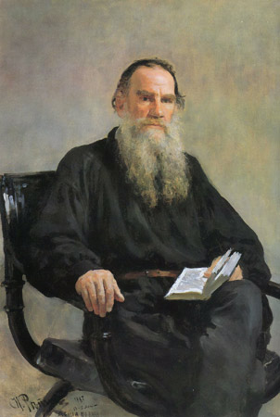
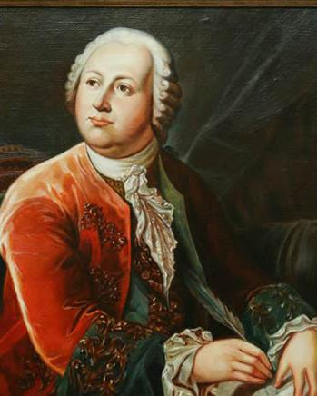
А. С. Пушкин
Л. Н. Толстой
М. В. Ломоносов
Кто из этих знаменитых людей является автором учебника для детей под названием «Арифметика»?

Slide 3
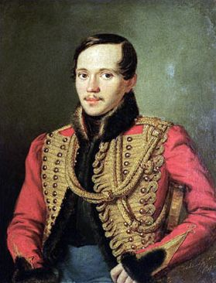
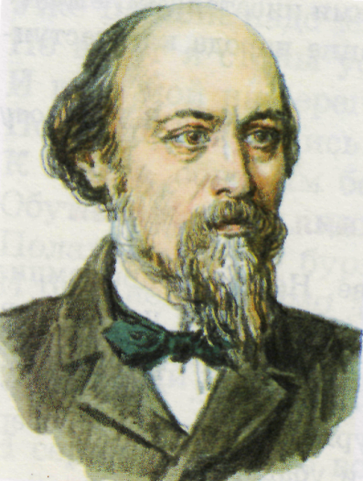
Кому принадлежат слова: «Вдохновение нужно в геометрии, как и в поэзии»?
А. С. Пушкин
М. Ю. Лермонтов
Н. А. Некрасов

Slide 4
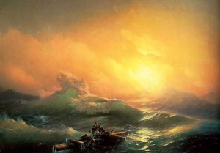
Какое натуральное число присутствует в названии известной картины Ивана Айвазовского?
Картина И. Айвазовского «Девятый вал»

Slide 5
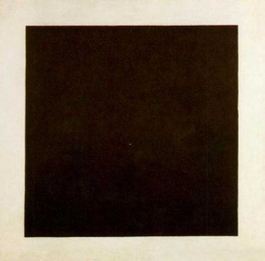
Какая геометрическая фигура изображена на самой известной картине Казимира Малевича?
Картина К. Малевича «Черный квадрат»

Slide 6
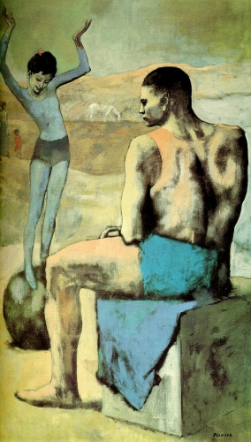
Какая геометрическая фигура занимает центральное место на известной картине Пабло Пикассо?
Картина П. Пикассо «Девочка на шаре»

Slide 7
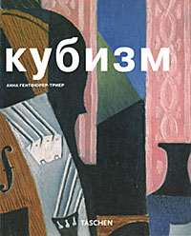
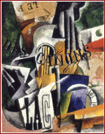
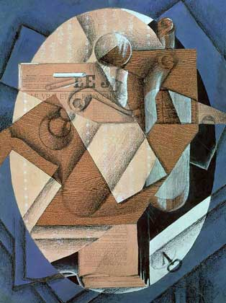
Назовите «математическое» направление в изобразительном искусстве начала 20 века

Slide 8
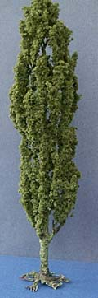
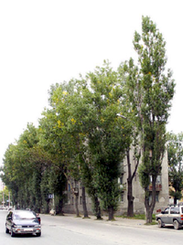
Назовите геометрический вид тополя
Пирамидальный тополь

Slide 9
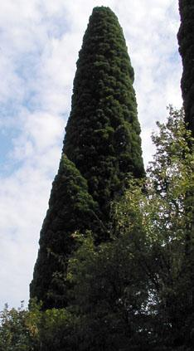
Вечнозеленый конус – это…
Кипарис

Slide 10
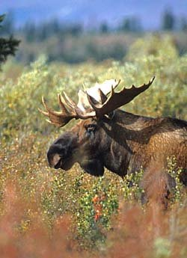
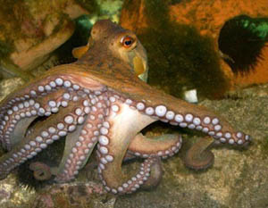
Какое математическое понятие объединяет эти живые организмы?
ОСЬминог
лОСЬ

Slide 11
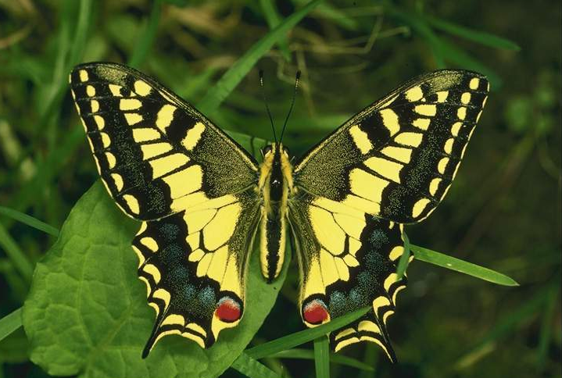
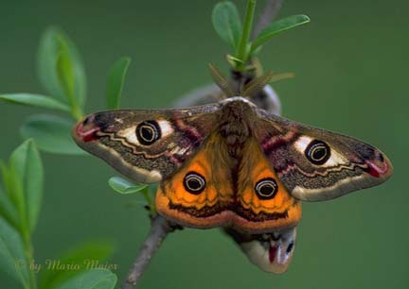
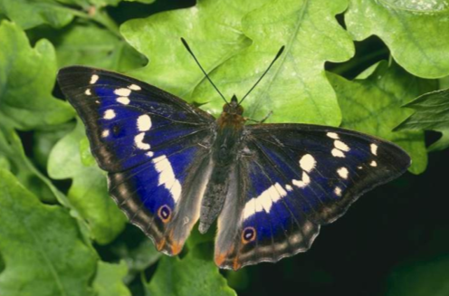
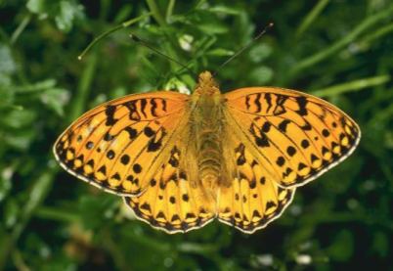
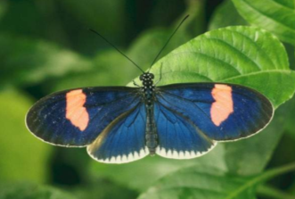
Какое геометрическое преобразование фигур демонстрируют эти красавицы?
Осевая симметрия

Slide 12
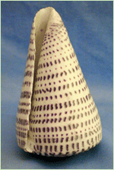
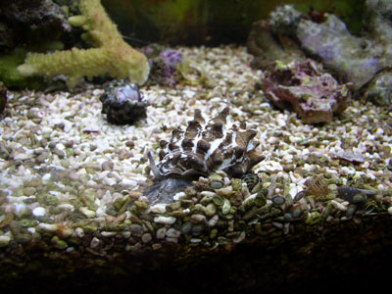
Какая геометрическая фигура очень больно кусается, иногда со смертельным исходом?
КОНУС

